Slide 1
ПРОДУКТИ ДЛЯ БІЗНЕСУ ВІД ОЩАДБАНКУ
працюємо заради України

Slide 2
Державна програма 5-7-9
програма підтримки та активізації підприємництва
Програма – передбачає фінансування суб’єктів підприємництва
Програма діє для підприємств з річним доходом до 50 млн євро
Напрямки: агросектор, переробка продукції, переміщення підприємств в безпечні регіони, відбудова, розширення бізнесу, поповнення обігових коштів, підтримка ФОП
строк кредитування:
до 5 років* - інвестиційний кредит
до 3 років* - кредит на поповнення обігових коштів
сума кредиту
до 60 млн. грн* на групу пов'язаних осіб
Програма 5-7-9
+
Державні гарантії
процентна ставка:
від 5% - в залежності від цілі
комісійна винагорода
1,5% від суми кредиту
* Максимальний строк кредитування для суб’єктів підприємництва – сільськогосподарських товаровиробників для провадження сільськогосподарської діяльності до 31.03.2024 року.
** При фінансуванні суб’єктів підприємництва – сільськогосподарських товаровиробників для провадження сільськогосподарської діяльності сума кредиту – 90 млн.грн.

Slide 3
Державні гарантії
державні гарантії в якості забезпечення за кредитом
Державна гарантія – спосіб забезпечення виконання зобов'язань позичальника за кредитом за рахунок державного бюджету
Програма діє на:
створення/придбання/модернізація основних засобів, що використовуватимуться в комерційних та виробничих цілях;
здійснення капітальних витрат, пов’язаних із провадженням позичальником господарської діяльності;
поповнення оборотного капіталу;
Державні гарантії
строк кредитування:
до 5 років
розмір гарантії:
до 50% від суми кредиту
+
Програма 5-7-9
процентна ставка:
від 5% - при поєднанні із програмою 5-7-9
валюта кредитування:
гривня
сума кредиту:
від 100 тис. до 60 млн. грн.

Slide 4
Кредитування в рамках
гарантійної угоди з ЄІБ/ЄІФ
Програма спрямована на полегшення доступу клієнтам мікро-, малого та середнього бізнесу до фінансування шляхом спрощення вимог до забезпечення.
Поєднання зі стандартними умовам кредитування АТ «Ощадбанк».
строк кредитування:
до 60 місяців
(але не пізніше 2031 року)
валюта кредиту:
Гривня
Євро
Долар США
сума кредиту:
до 5 млн Євро (або еквівалент в гривні/дол США)
забезпечення кредиту:
70% кредиту забезпечено гарантією ЄІБ
30% від суми кредиту – заставою/іпотекою рухомого та/або нерухомого майна
цільове призначення:
створення/ придбання основних засобів
витрати капітального характеру
поповнення обігових коштів

Slide 5
Кредитування експортерів
з ЕКА
Програма спрямована на стимулювання експорту товарів (робіт, послуг) українського походження.
Програма діє на:
фінансування зовнішньоекономічного контракту, в рамках якого передбачається експорт товарів (робіт, послуг) українського походження;
виробництво українських товарів з наступним експортом останніх згідно переліку окремих товарних груп за УКТ ЗЕД.
строк кредитування:
до 12 місяців
страховий тариф
0,6% від суми кредиту
Програма кредитування експортерів
сума кредиту:
до 90 млн. грн. (не більше 85 % від вартості зовнішньоекономічного контракту)
забезпечення кредиту:
страховка Експертно-кредитного агентства;
застава майнових прав на виручку за зовнішньоекономічним контрактом;
порука кінцевого бенефіціарного власника;
+
Програма 5-7-9
валюта кредитування
гривня, дол. США, Євро

Slide 6
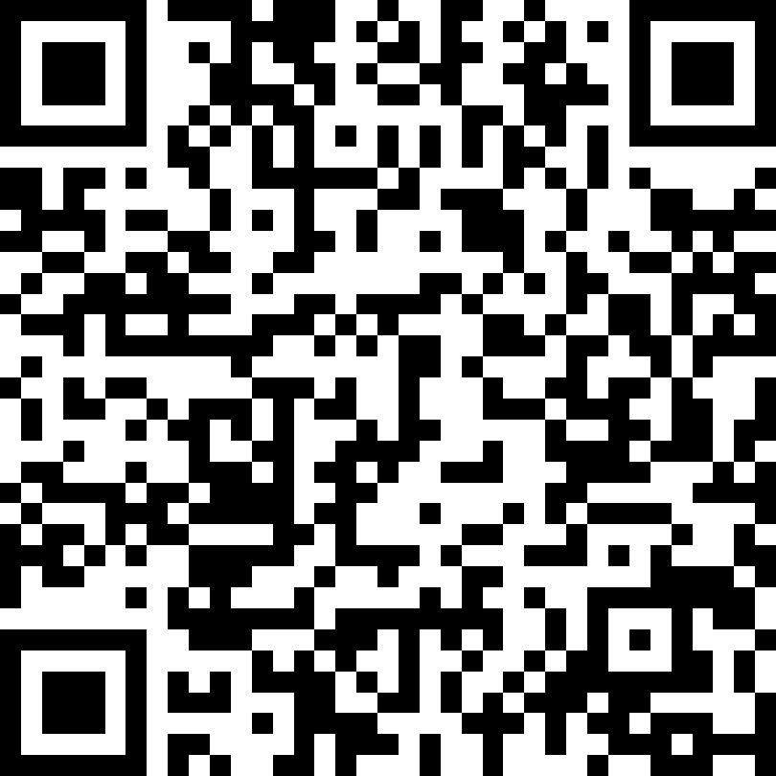
Фінансуємо бізнес онлайн!
подайте заявку на кредит через сервіс ОщадБізнес
попереднє рішення від банку надійде впродовж 24 годин
отримайте гроші на справу свого життя після підписання кредитної угоди

Slide 7
ГРАНТИ ВІД ДЕРЖАВИ

Slide 8
«єРобота: СВОЯ СПРАВА»
Умови
фізичні особи
юридичні особи
або ФОП
Процес
створення робочих місць
до 150 тис. грн. створити 1 робоче місце
від 150 до 250 тис. грн. створити 2 робочих місця
*грант, який надається одному отримувачу, визначається відповідно до його запиту, але не менше 50 тис. грн.
особисто через web-портал Дія
Перевірка заяви Банком до 5 діб
Заява
Бізнес-план
для покриття таких витрат, як:
придбання меблів, обладнання (крім транспортних засобів), необхідного для провадження господарської діяльності
закупівля ліцензійного програмного забезпечення, тварин, сировини, матеріалів, товарів та послуг, пов’язаних з виробництвом продукції/ наданням послуг (якщо такі витрати становлять не більше 50 % розміру гранту)
послуги маркетингу та реклами (якщо така послуга становить не більше 10 % розміру гранту)
орендна плата за нежитлове приміщення (якщо такі витрати становлять не більше 25 % розміру гранту)
орендна плата за обладнання (якщо така орендна плата становить не більше 10 % розміру гранту);
лізинг обладнання (крім автомобілів, мотоциклів та інших транспортних засобів особистого користування)
використання у підприємницькій діяльності прав інших суб’єктів господарювання (комерційна концесія)
РЦЗ повідомляє про рішення отримувача
ДЦЗ повідомляє про рішення Мінекономіки та Банк
Співбесіда з РЦЗ
ДЦЗ приймає рішення про надання гранту до 10 діб
Отримувач відкриває рахунок в банку
(на протязі 15 робочих днів з дня отримання позитивного рішення)
2. Оплата витрат, пов’язаних з реалізацією проекту, проводиться уповноваженим банком на підставі рахунків-фактур та договору
Держава перераховує розміру гранту
Вимоги
строк використання гранту не повинен перевищувати 6 місяців з часу отримання коштів
створити нові робочі місця залежно від суми гранту
провадити підприємницьку діяльність з дня отримання гранту протягом не менше 3 років
сплачувати до бюджету податки та збори протягом не менше 3 років
*грант надається у безготівковому вигляді

Slide 9
«єРобота: ВЕТЕРАН»
Умови
фізичні особи
або ФОП
Процес
створення робочих місць
до 250 тис. грн. створити 1 робоче місце
від 250 до 500 тис. грн. створити 2 робочих місця
від 500 до 1 млн. грн. створити 4 робочих місця (2 з яких займуть ветерани або особи з інвалідністю внаслідок війни)
особисто через web-портал Дія
Перевірка заяви Банком до 5 діб
гранти у розмірі 500 тис. грн. та 1 млн. грн. видаються на умовах співфінансування:
30% частка власних коштів
70% держава*
Заява
Бізнес-план
для покриття таких витрат, як:
придбання меблів, обладнання, транспортних засобів (які будуть використовуватись в комерційних та виробничих цілях), необхідних для провадження господарської діяльності
закупівля ліцензійного програмного забезпечення (якщо такі витрати становлять не більше 50 % розміру гранту)
закупівля свійських тварин, птиці та бджіл, молодняка тварин та птиці, саджанців, посівного матеріалу, сировини, матеріалів, товарів та послуг, пов'язаних з реалізацією бізнес-плану (сумарно не більше 70 % розміру гранту)
послуги маркетингу та реклами (не більше 10 % розміру гранту)
орендна плата за нежитлове приміщення (не більше 25 % розміру гранту)
орендна плата за обладнання (не більше 30 % розміру гранту);
лізинг обладнання, крім автомобілів, мотоциклів та інших транспортних засобів особистого користування (не більше 50 % розміру гранту)
використання у підприємницькій діяльності прав інших суб’єктів господарювання (комерційна концесія)
РЦЗ повідомляє про рішення отримувача
ДЦЗ повідомляє про рішення Мінекономіки та Банк
Співбесіда з РЦЗ
ДЦЗ приймає рішення про надання гранту протягом 15 робочих днів
Отримувач відкриває рахунок в банку
(на протязі 20 робочих днів з дня отримання позитивного рішення)
2. Отримувач здійснює переказ не менше 30% суми на власний рахунок протягом 30 календарних днів для грантів на суму 500 тис.грн. та 1 млн.грн.
3. Оплата витрат, пов’язаних з реалізацією проекту, проводиться уповноваженим банком на підставі рахунків-фактур та договору
Держава перераховує розмір гранту
Вимоги
строк використання гранту не повинен перевищувати 6 місяців з часу отримання коштів
створити нові робочі місця залежно від суми гранту
сплачувати до бюджету податки та збори
*грант надається у безготівковому вигляді

Slide 10
«єРобота: СВІЙ САД»
Умови
Процес
юридичні особи
або ФОП
створення робочих місць постійно працюючих та сезонних працівників
Перевірка заяви Банком до 5 діб
від
1 га
до
25 га
особисто через web-портал Дія
для висадки та облаштування нового саду, ягіднику, винограднику
Заява
Проект висаджування насаджень
*право власності та/або користування землею не менше 7 років
Співфінансування держави та фермера
не більше 10 млн. грн.
30% частка власних коштів
70% держава*
*Граничні суми співфінансування на гектар, тис. грн.
Мінагрополітики повідомляє про рішення Банк,
Мінекономіки та отримувача
Рішення про надання гранту до 10 діб
Вимоги
строк реалізації проекту висадки не повинен перевищувати 18 місяців з часу отримання коштів
створити нові робочі місця
провадити підприємницьку діяльність після закінчення проекту висадки насаджень протягом не менше 5 років
забезпечити новий сад, ягідник чи виноградник системою зрошення з водозабором
сплачувати до бюджету податки та збори протягом не менше 5 років
Отримувач відкриває рахунок в банку
(на протязі 5 робочих днів з дня отримання позитивного рішення)
Отримувач здійснює переказ не менше 30% суми на власний рахунок протягом 30 календарних днів
Оплата витрат, пов’язаних з реалізацією проекту, проводиться уповноваженим банком на підставі рахунків-фактур та договору
Держава перераховує до 70% суми
розміру гранту
*грант надається у безготівковому вигляді

Slide 11
«єРобота: СВОЯ ТЕПЛИЦЯ»
Умови
Процес
юридичні особи
або ФОП
створення робочих місць
особисто через web-портал Дія
Перевірка заяви Банком до 5 діб
один тепличний
модуль на
від 0,4
до 2 га
+/-20%
*право власності та/або користування землею не менше 7 років
Заява
Проект типової теплиці
Співфінансування держави та фермера
На будівництво 1 000 модульних теплиць
Грант до 70% вартості,
але не більше 7 млн. грн
0,4 - 0,6 гектара - 2 млн. грн.
0,8 - 1,2 гектара - 3,5 млн. грн.
1,6 - 2,4 гектара - 7 млн. грн.
Мінагрополітики повідомляє про рішення Банк,
Мінекономіки та отримувача
Рішення про надання гранту до 10 діб
30%+ частка
власних коштів
Вимоги
строк будівництва модульної теплиці не повинен перевищувати 12 місяців з часу отримання коштів
створити щонайменше 14 чоловік на 1 га нових робочих місць
забезпечити модульну теплицю джерелом водозабору та зрошенням
провадити підприємницьку діяльність після закінчення будівництва протягом не менше 3 років
сплачувати до бюджету податки та збори протягом не менше 3 років
Отримувач відкриває рахунок в банку
(на протязі 5 робочих днів з дня отримання позитивного рішення)
Отримувач здійснює переказ не менше 30% суми на власний рахунок протягом 30 календарних днів
Оплата витрат, пов’язаних з реалізацією проекту, проводиться уповноваженим банком на підставі рахунків-фактур та договору
Держава перераховує до 70% суми розміру гранту
*грант надається у безготівковому вигляді

Slide 12
«єРобота: НОВИЙ РІВЕНЬ»
Умови
Процес
фізичні особи
юридичні особи
або ФОП
створення нових виробництв переробних підприємств або збільшення потужностей існуючих підприємств
придбання основних засобів виробництва, в т.ч. яке підлягає держ. реєстрації як тз
доставка та введення їх в експлуатацію
особисто через web-портал Дія
Перевірка заяви Банком до 5 діб
Заява
Бізнес-план
Співфінансування держави
Перші 1 000 грантів
Мінекономіки повідомляє про рішення Банк
Банк повідомляє про рішення отримувача
Рішення про надання гранту до 15 діб
Грант до 70% вартості проекту, але не більше 8 млн. грн.
Вимоги
30%+ частка власних* чи
кредитних коштів
строк використання гранту не повинен перевищувати 12 місяців з часу отримання коштів
створення нових робочих місць згідно отриманої суми гранту
сплата протягом 3 років з дня отримання гранту податків, зборів (обов’язкових платежів), єдиного внеску на загальнообов’язкове державне соціальне страхування до зведеного бюджету України у розмірі отриманого гранту
Наступні заявки
Грант до 50% вартості проекту, але не більше 5 млн. грн.
Отримувач відкриває рахунок в банку
(на протязі 10 робочих днів з дня прийняття рішення)
2. Отримувач вносить 30% або 50% суми необхідної для перерахування
(на протязі 10 робочих днів з дня прийняття рішення)
3. Оплата витрат, пов’язаних з реалізацією проекту, проводиться уповноваженим банком на підставі рахунків-фактур та договору
Держава перераховує до 70% або 50% суми розміру гранту
50%+ частка власних* чи
кредитних коштів
*внесок за рахунок власних коштів отримувача
(не кредитних) має становити не менше 20% вартості проекту
*грант надається у безготівковому вигляді

